Slide 1
20200514 Java과제
인스턴스 기본조작
B반 신석환

Slide 2
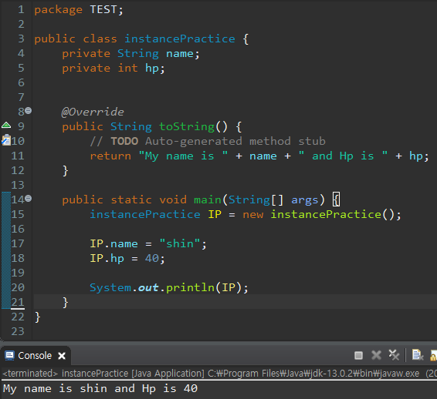
#toString 재정의
Object라는 가장 큰 클래스 안에 있는 메소드 toString() 을 오버라이드 하여 재정의 할 수 있다.
때에 따라 내가 원하는 출력문이 있다면 바꿔줄 수 있다.

Slide 3
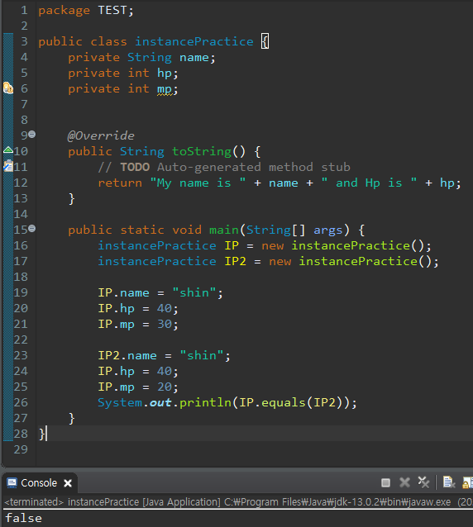
#equals 재정의
Equals 메소드를 재정의 하여 두개의 생성자가
같은지 아닌지 판별할 때 일정 값만 같아도
두개가 같은 것으로 만들 수 있다.
#IP는 (“shin”, 40, 30)이고, IP2는 (“shin”, 40, 20)
이기 때문에 다르다고 판별하여 “false”를 출력한다.

Slide 4
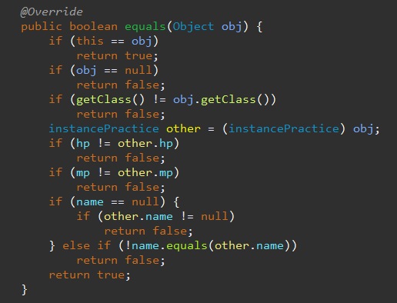
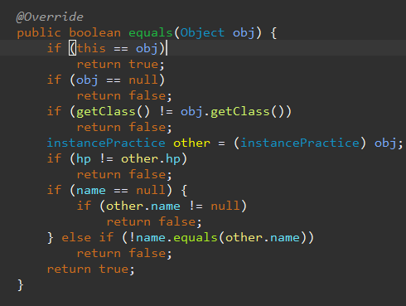
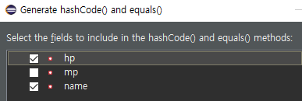
#equals 재정의
Equals 메소드의 기본 정의를 오버로드 한 것이다.
여기서 내가 비교하지 않을 것을 빼 줄 수 있다.
만약 내가 mp를 비교하지 않고 싶다면 mp부분을 빼주면 된다.
(간편한 방법은 오버라이드한 메소드를 지우고 다시 오버라이드 하는 과정에서 mp를 체크 안하면 된다. 하나하나 찾아서 지우는 번거로움을 줄이자)

Slide 5
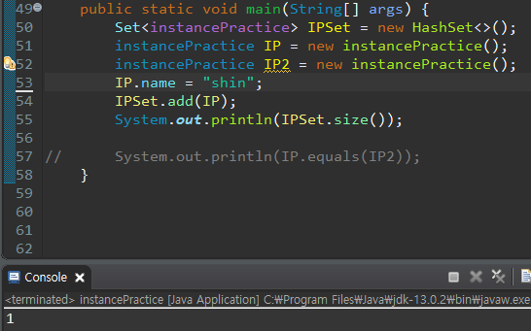
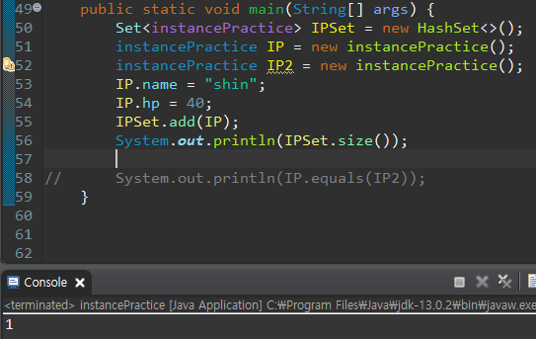
#hashSet
hashSet인 IPSet안에 IP를 넣을 수 있다.
IPSet의 size를 출력해 보면 1인 것을 확인할 수 있다
IP에 hp값을 추가 한다고 해서 size는 변함없다.
hashSet에 IP라는 생성자가 들어간 것이고. 그 안에서 값을 변경하는 것이기 때문에 결국 사이즈 1개이다.

Slide 6
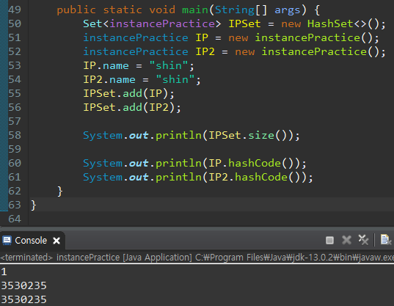
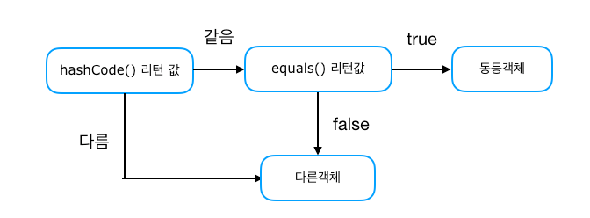
#hashcode()의 오버라이드
- Hashcode란 객체를 식별할 하나의 정수값을 말한다.
객체의 메모리 번지를 이용해서 해시코드를 만들어
리턴하기 때문에 객체 마다 다른 값을 가지고 있다.
- 해시코드값이 같으면 equals()메소드로 다시 비교한다.
이 두개가 모두 맞아야 동등객체로 판단한다.

Slide 7
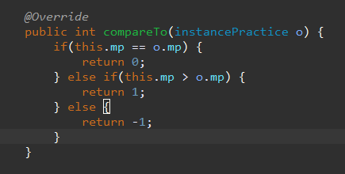
#인스턴스의 순서 결정
Collections.sort() 메소드는 컬렉션 내부를 정렬해 준다. (hastSet은 사용불가)
하지만 sort()메소드를 사용하기 위해서는 다음과 같은 제약이 따른다.
제약) 정렬 대상은 반드시 Comparable
인터페이스를 구현해야 한다.

Slide 8
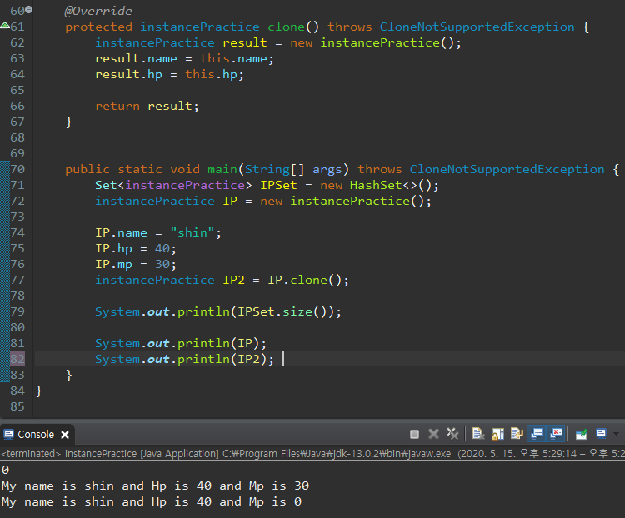
#clone() 메소드
생성자를 복제하여 사용할 수 있다.
Clone()메소드를 사용 하면서 내가 어떤 속성을
복제하고 싶은지 재정의해 줄 수 있다.
Name 과 Hp만 같게 clone을 재정의 하고
Clone을 사용해서 출력을 해본 결과

Slide 9
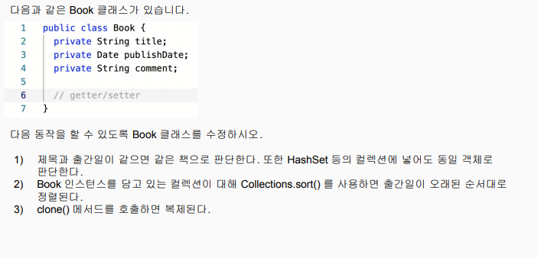

Slide 10
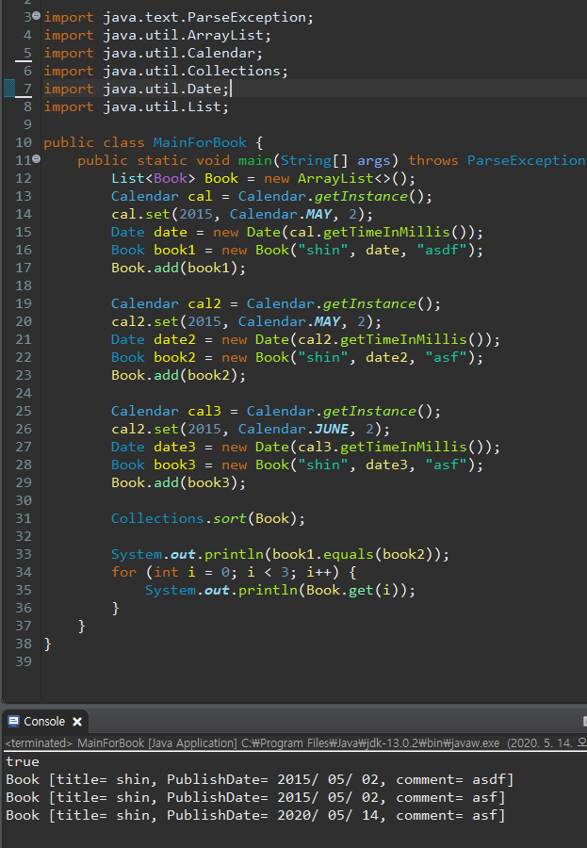
# 1, 2번
List Book을 만든다.
Calendar cal을 만든다.
Cal에 날짜를 set해준다. (2015, 5, 2)
Book1을 만든다(“shin”, date, “asdf”)
List Book을 만든다.
Calendar cal2을 만든다.
Cal2에 날짜를 set해준다. (2015, 5, 2)
Book1을 만든다(“shin”, date, “asd”)
비교하면 같다.
Sort로 정렬한다. 정렬이 된다.
이유는 뒷장

Slide 11
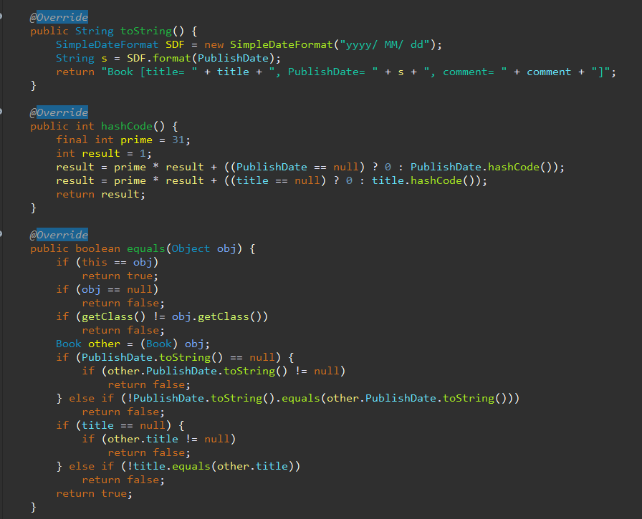
#이유
toString값만 비교하도록 equals를 바꿔준다.
SimpleDateFormat 으로 날짜가 출력되는 방식을 정해주고,
그걸 String s는 PublishDate를 String 형태로 바꾼다.
그다음 출력을 해준다.
String형태로 바꿔주는것은 출력할때 이뤄지는 것이기 때문에 처음에 Date로 들어갈때는 무관하다.

Slide 12
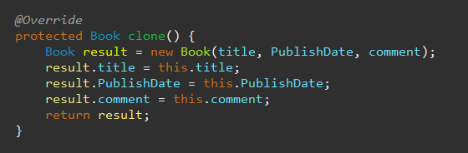
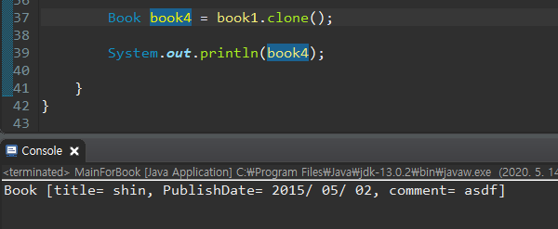
# 3번
오버라이드로 클론을 만들어서
Book4가 book1의 클론이 되게 하고
Sout를 해보면 boo1과 같은 값이 나온다.

